Slide 1

Bedingte Wahrscheinlichkeiten
www.matheportal.wordpress.com www.matheportal.com

Slide 2
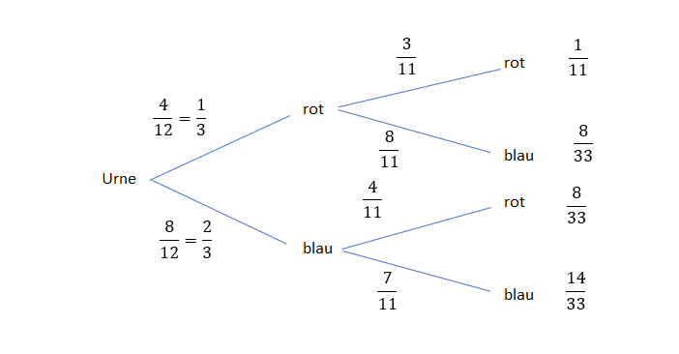
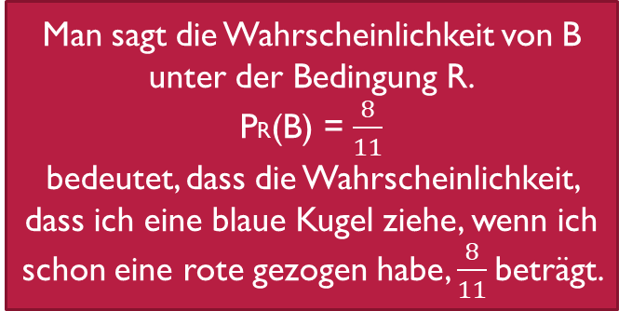
Gegeben ist eine Urne mit 4 roten und 8 blauen Kugeln.
Es wird zweimal ohne Zurücklegen gezogen.
R: Es wird eine rote Kugel gezogen
B: Es wird eine blaue Kugel gezogen
Man sagt die Wahrscheinlichkeit von B unter der Bedingung R.
PR(B) = $\frac{8}{11}$
bedeutet, dass die Wahrscheinlichkeit, dass ich eine blaue Kugel ziehe, wenn ich schon eine rote gezogen habe, $\frac{8}{11}$beträgt.
Man erkennt: Die Wahrscheinlichkeiten entlang des Pfades ändern sich, je nachdem, ob man vorher eine rote oder eine blaue Kugel gezogen hat.
Diese Wahrscheinlichkeiten nennt man bedingte Wahrscheinlichkeiten.
Hier gibt es in der 2. Reihe 4 bedingte Wahrscheinlichkeiten.

Slide 3

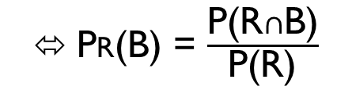
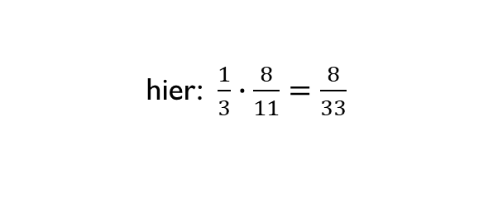
Da die Wahrscheinlichkeiten entlang eines Pfades multipliziert werden, gilt:
P(R) $∙$ PR(B) = P(R$∩$B)
⬄ PR(B) = $\frac{\text{P}\text{(}\text{R}∩\text{B}\text{)}}{\text{P}\text{(}\text{R}\text{)}}$
hier: $\frac{1}{3}∙\frac{8}{11}=\frac{8}{33}$

